Slide 1
Wykorzystanie sieci neuronowych do wyznaczania optymalnej ilości snu
Projekt z Bioniki
Autor: Dawid Barański
Kierujący pracą: dr Barbara Mika
Notes:
Ile wynosi optymalna ilość snu

Slide 2
Plan prezentacji
Ile wynosi optymalna ilość snu
Wpływ ilości snu na występowanie chorób
Zdrowy sen
Jakość snu
Sieć neuronowa
Rekurencyjna sieć i LSTM
Wyniki
Trudności
Plany

Slide 3
5? 6? 7? 8? 9?

Slide 4
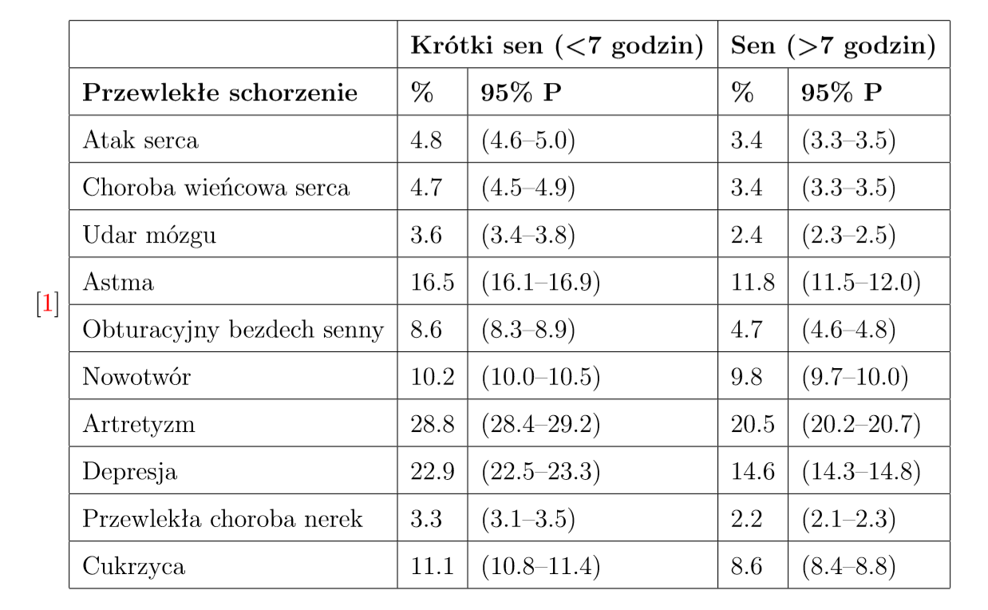

Slide 5

czas snu w odniesieniu do całkowitego czasu w łóżku (przynajmniej 85%)
zasypianie w mniej niż 30 minut
maksymalnie jedno przebudzenie w ciągu nocy
przebudzenie trwające nie dłużej niż 20 minut

Slide 6
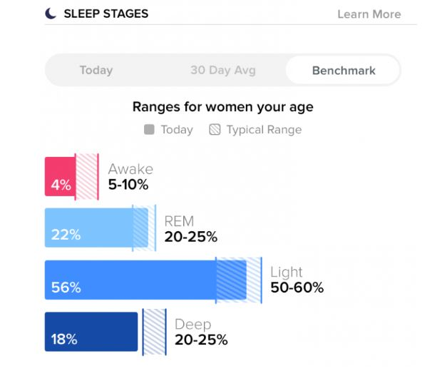
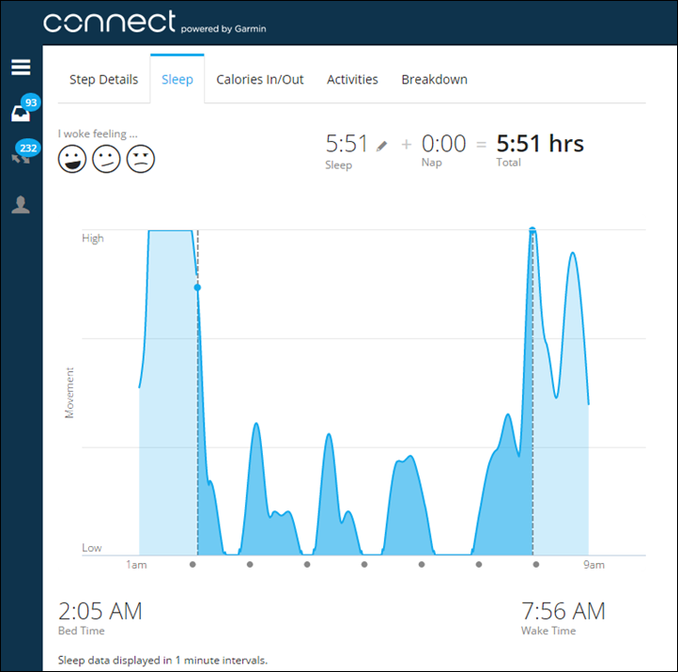

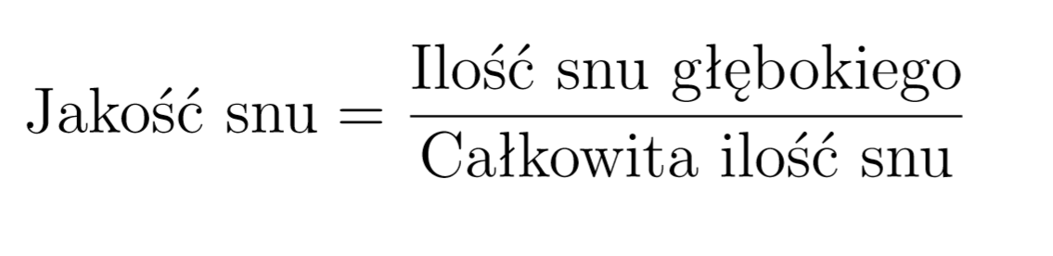
Jakość snu

Slide 7
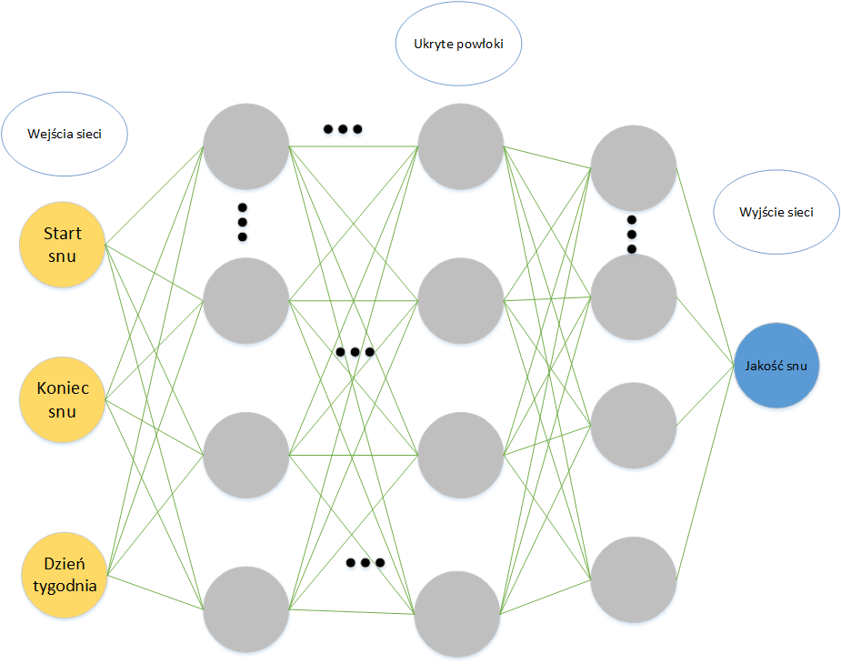

Slide 8
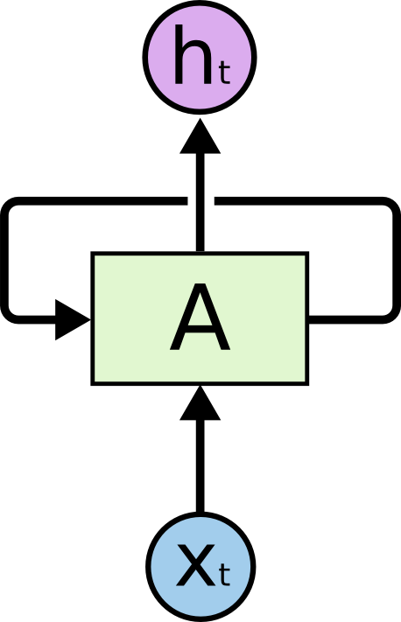
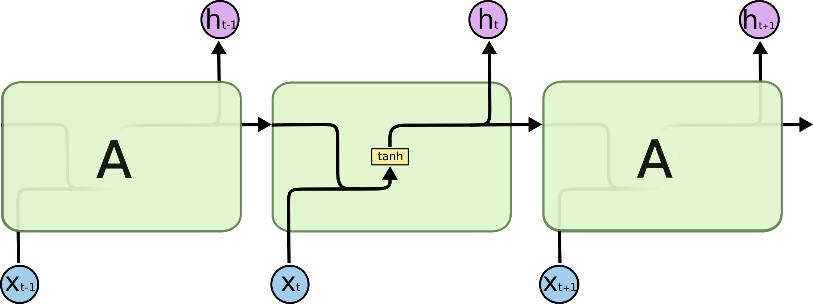

Sieć rekurencyjna i Long short-term memory

Slide 9
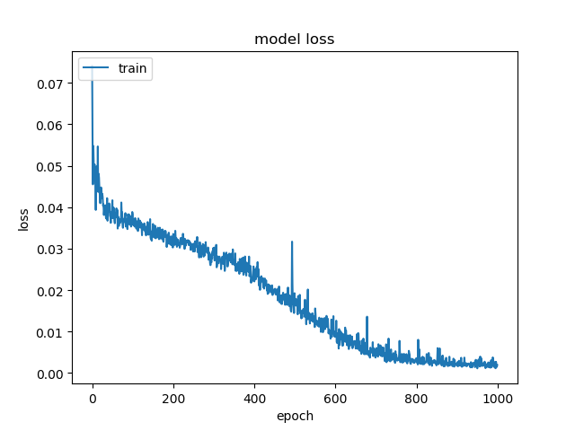
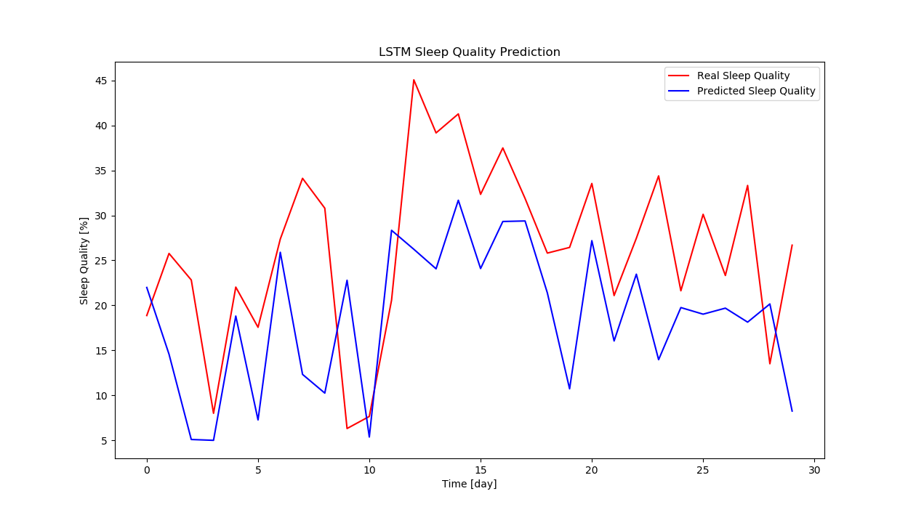
Wyniki
Wyznaczone parametry:
ilość epok: 1000
dropout: 20%
mini-batch: 8
poprzednie kroki: 32

Slide 10
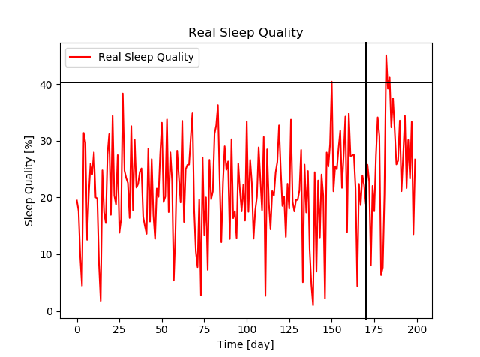
Trudności

Slide 11
Plany
Testowanie na większej liczbie danych
Program do proponowania godziny pójścia spać bazujący na modelu sieci
Dodatkowe wejścia takie jak aktywność fizyczna czy ilość wypitych kaw
LSTM dynamiczne – sieć która będzie się codziennie przebudowywać i uczyć na nowo
Aplikacja mobilna Android i Web serwis w Pythonie połączone przez API

Slide 12
Dziękuję za uwagę!

